Slide 1
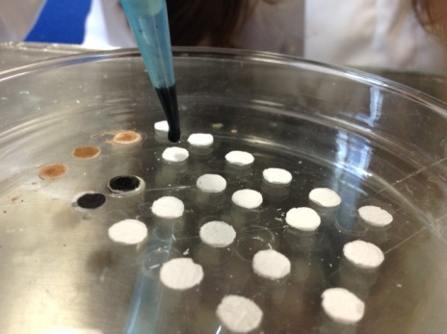
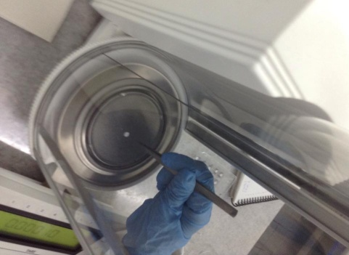
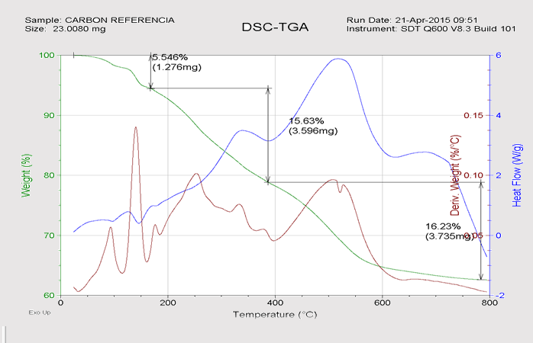
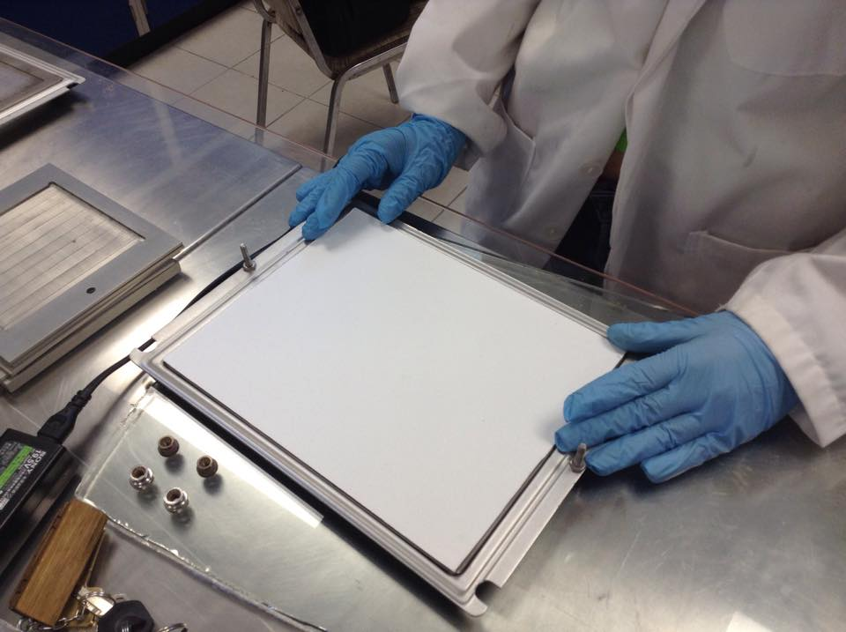
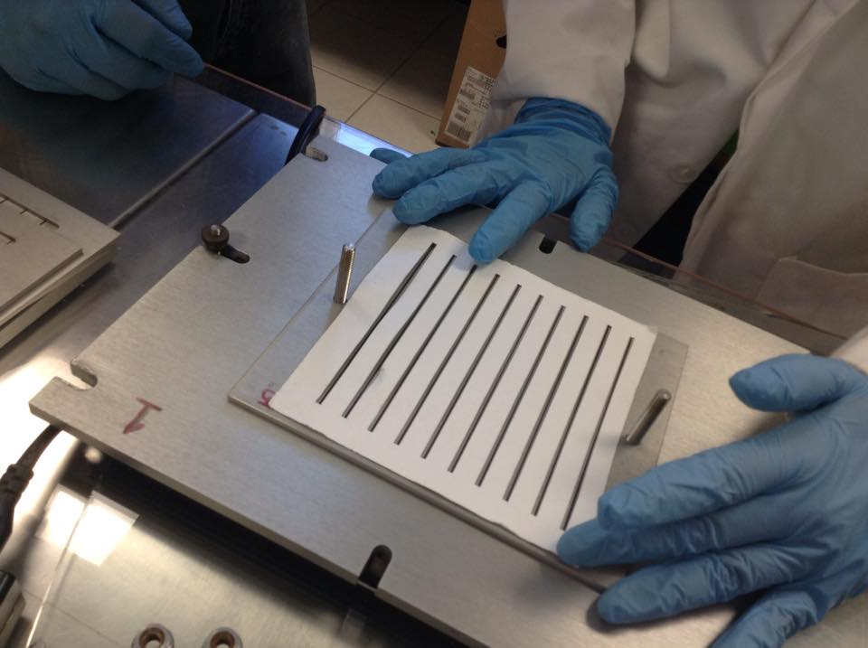
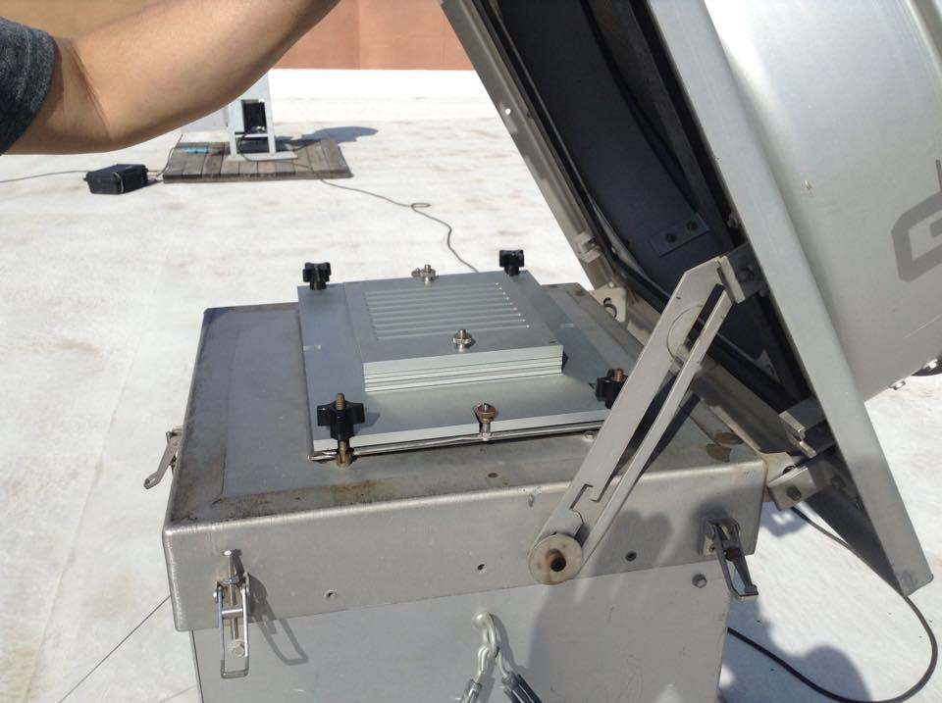
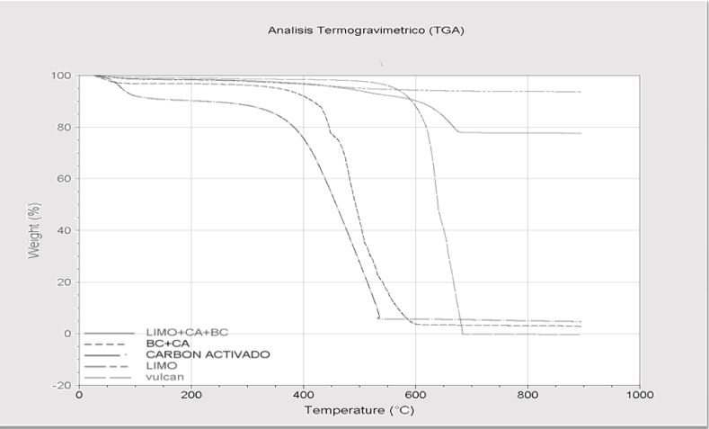
DETERMINACIÓN DE “BLACK CARBON”
EN PARTÍCULAS ATMOSFÉRICAS
Campos T., Alfredo1; Díaz H., Carlos1; Jurado P. Diana I. 2
1 Centro de Investigación en Materiales Avanzados, alfredo.campos@cimav.edu.mx ;
carlos.diaz@cimav.edu.mx 2 Instituto Tecnológico de Parral, diana.jurado@live.com
Proyecto apoyado con recursos de la convocatoria Jóvenes Talentos
INTRODUCCIÓN
La contaminación ambiental es un problema causado por actividades humanas las cuales modifican el medio y ocasionan impactos negativos sobre éste. El Negro de Carbón o “Black Carbon” (BC) al igual que los gases de efecto invernadero (GEI) absorbe radiación solar y la irradia en forma de calor, contribuyendo al calentamiento global. Por eso es el interés de conocer sus niveles de concentración y las metodologías más confiables para su determinación.
Figura 3. Preparación de filtros con muestra para análisis por TGA.
OBJETIVO
Determinar el contenido de BC en muestras de partículas atmosféricas mediante la metodología TGA.
Análisis TGA. Se tomaron las tres porciones de filtro, se colocaron en la balanza termo-gravimétrica y se calentaron hasta 1000°C. Se registro el peso durante todo el proceso para determinar el negro de humo (BC).
METODOLOGIA
Muestreo de PM₁₀
Se realizaron dos muestreos por el método de alto volumen (Hi-Vol), utilizando cabezal para PM₁₀ e impactores de cascada en filtros de fibra de vidrio (FFV). Se muestreo durante siete días a un flujo de 1.13 m³/min. Previo al muestreo, los filtros se acondicionan y se pesan, para después ser instalados en los impactores y en el porta filtros previo a su instalación en campo (figura 1). La concentración de partículas se determina por la diferencia entre el peso inicial y el peso final de los filtros entre el volumen total de aire muestreado.
RESULTADOS
Figura 1. (a) Instalación del FFC en el porta filtro, (b) fijación de FFV en los impactores (c), colocación en el equipo de alto volumen (CIMAV).
Figura 4. Gráfico de TGA de un material de referencia certificado para carbono (MRC) en polvo urbano (NIST 1649ª).
Figura 2. Filtros impactados
Preparación de muestras para TGA
Polvo (bulk). Se pesaron aproximadamente 2 mg de muestra y se colocaron en un porta muestra de 1 cm de diámetro, se corrió el análisis hasta 800°C, con un paso de 10°C/min en una atmosfera de aire.
Filtros con polvo. Se utilizaron porciones de filtros de cuarzo de 0.5 cm de diámetro, los cuales se pusieron a peso constante, calentandolos a 100 °C y manteniéndolos en un desecador antes de su pesado inicial.
Se prepararon suspensiones de limo, carbón activado y negro de humo, así como mezclas de ellos en alcohol isopropílico . Alícuotas de estas suspensiones fueron transferidas a los filtros con una micro pipeta de 0.006 ml en grupos de tres y se volvieron a poner a peso constante para su pesaje final, y así se obtuvo la variación del peso mediante una diferencia de los resultados ya adquiridos (figura 3).
Figura 5. Gráfico de TGA de muestras sintéticas similares a las encontrados en aerosoles urbanos.
CONCLUSIONES
La caracterización de muestras por TGA nos permitirá establecer las temperaturas a las cuales se descomponen los diferentes materiales encontrados en muestras ambientales y definir los rangos para el BC, para posteriormente determinar su concentración en muestras reales.

